Slide 1

Luyện tập tin học
Chủ đề 3:
Sử dụng bảng (Table)

Slide 2


Hoạt động: Tìm hiểu kiến thức
Bảng (Table) là gì?
Bảng giúp em tạo ra các danh sách hoặc có thể tận dụng để thiết kế mẫu khi cần nhiều kiểu canh lề cùng một hàng.
Bảng được tạo nên từ các hàng và các cột, các hàng và các cột tạo thành các ô của một bảng.
Mỗi ô của một bảng có thể được định dạng văn bản và canh lề khác nhau.
☞
Các Cột
Lề trái trên | Lề giữa trên | Lề phải trên
Lề trái giữa | Lề giữa | Lề phải giữa
Lề trái dưới | Lề giữa dưới | Lề phải dưới
TT | Họ và tên | Nữ | Lớp | Ngày sinh
1 | Nguyễn Minh Hà | x | Bốn A | 27/06
2 | Lê Ngọc Long |  | Bốn B | 20/04
3 | …….
Ô 11 | Ô 12 | Ô 13
Ô 21 | Ô 22 | Ô 23
Ô 31 | Ô 32 | Ô 33
Ô 41 | Ô 42 | Ô 43
Ô 51 | Ô 52 | Ô 53
Các Hàng
Bảng trên có 3 cột, 5 hàng, 15 ô

Slide 3

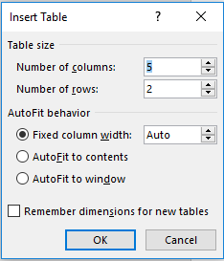
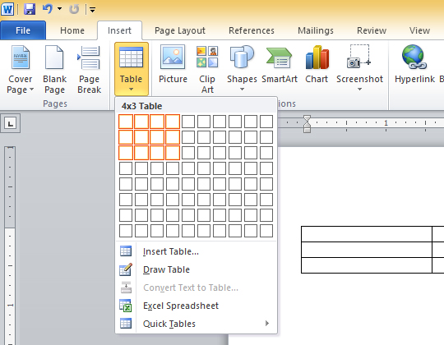
Hoạt động: Tìm hiểu kiến thức
Tạo bảng (Table)
Cách 1
Cách 2
Bước 1: Click chọn thẻ Insert, chọn Table
Bước 2: Nhấp chuột chọn Insert Table…
Bước 3: Nhập số cột và số hàng của bảng cần tạo
Bước 1: Click chọn thẻ Insert, chọn Table
Bước 2: Lướt chuột theo hướng ngang và hướng xuống để chọn số hàng và số cột cần tạo bảng.
☞

Slide 4
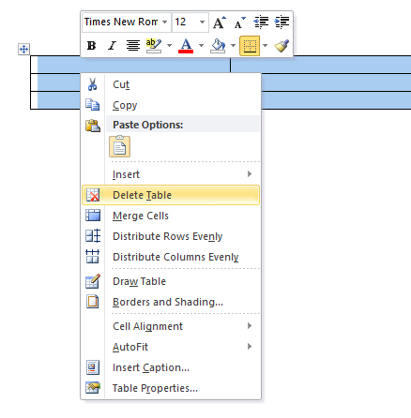

Hoạt động: Tìm hiểu kiến thức
Xóa Bảng
Bước 1: Nhấp chuột vào bảng và chọn biểu tượng trên góc trái của bảng.
Bước 2: Nhấp chuột phải và chọn Delete Table.
☞

Slide 5



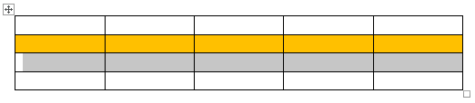
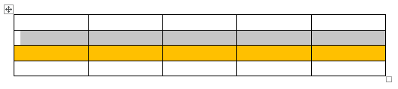
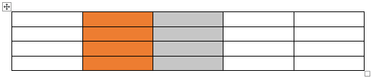
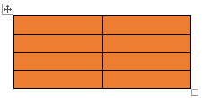
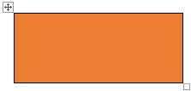
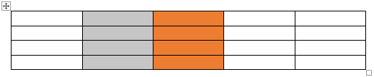
Hoạt động: Tìm hiểu kiến thức
Các nút lệnh trong thẻ Layout
☞
Chèn 1 dòng mới phía trên dòng hiện tại
Chèn 1 dòng mới phía dưới dòng hiện tại
Chèn 1 cột mới phía trái cột hiện tại
Chèn 1 cột mới phía phải cột hiện tại
Xóa hàng, cột, ô và toàn bộ bảng
Hợp nhất các ô của bảng
Cột hiện tại
Cột hiện tại
Dòng mới
Dòng hiện tại
Dòng hiện tại
Dòng mới
Cột mới
Cột mới

Slide 6

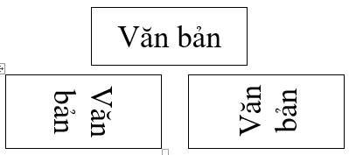


Hoạt động: Tìm hiểu kiến thức
Các nút lệnh trong thẻ Layout
☞
Căn lề văn bản trong ô
Định hướng văn bản trong ô
Lề trái trên | Lề giữa trên | Lề phải trên
Lề trái giữa | Lề giữa | Lề phải giữa
Lề trái dưới | Lề giữa dưới | Lề phải dưới

Slide 7
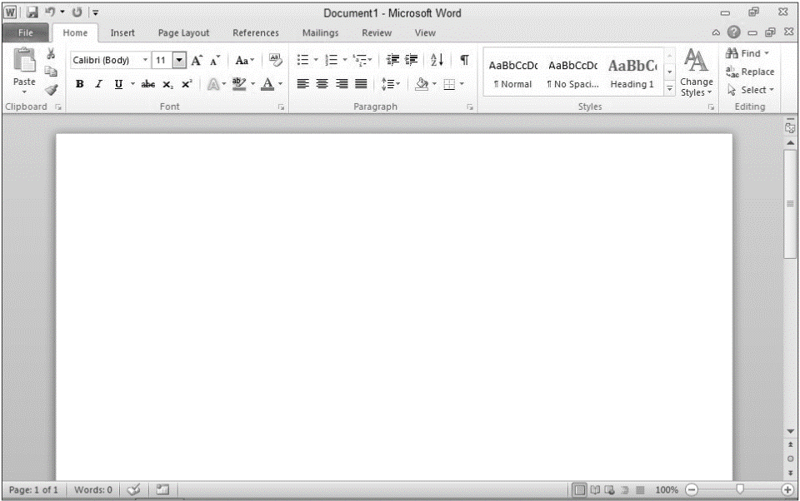
Câu hỏi ôn luyện
Mở một tài liệu trống, sau đó chèn một bảng 6 cột (Columns) và 4 dòng (Rows) vào tài liệu.

Slide 8
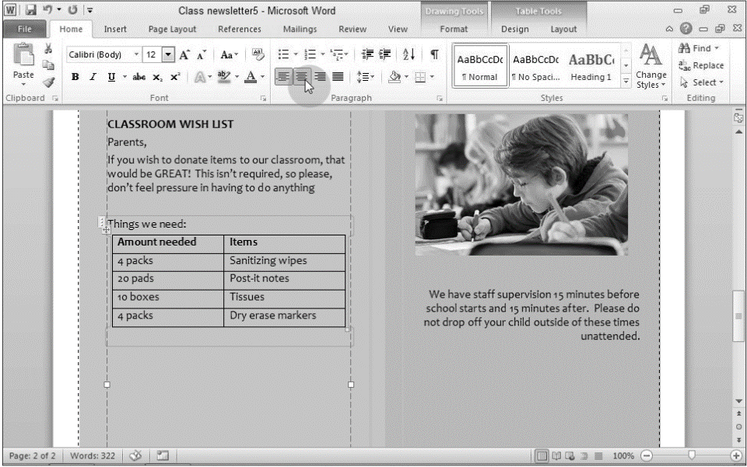
Câu hỏi ôn luyện
Căn giữa bảng đã được chọn

Slide 9
Câu hỏi ôn luyện
Cách nào dưới đây là cách thêm hàng vào bảng sau khi nó đã được tạo?
Khi con trỏ nằm trong ô cuối cùng ở hàng dưới cùng, hãy nhấn Tab trên bàn phím.
Nhấp chuột phải vào hàng dưới cùng rồi nhấp vào Merge Cells.
Không thể thêm hàng sau khi bảng đã được tạo.
Chọn (Highlight) bảng rồi nhấp chuột vào Copy, sau đó Paste bên dưới bảng.

Slide 10


Câu hỏi ôn luyện
Em hãy cho biết Ký hiệu nào dưới đây chỉ ra rằng bạn có thể di chuyển một đối tượng (một hình ảnh, một bảng hoặc một text box) trong một Silde?
a | b | c | d

